Slide 1








Toán
Luyện tập
Luyện tập
Trang 162
Thực hiện: EduFive

Slide 2


Biết vận dụng ý nghĩa của phép nhân và quy tắc nhân một tổng với một số trong thực hành, tính giá trị biểu thức và giải toán.
Mục tiêu

Slide 3




Bài 1: Chuyển thành phép nhân rồi tính:
a/ 6,75 kg + 6,75 kg + 6,75 kg
b/ 7,14 m²+ 7,14 m² + 7,14 m² x 3
c/ 9,26 dm³ x 9 + 9,26dm³

Slide 4




Cách chuyển một phép cộng có các số hạng giống nhau thành phép nhân:
Viết lại số hạng trong phép cộng vào vị trí thừa số thứ nhất
Viết dấu nhân
Đếm số lần lặp lại của số hạng rồi viết vào vị trí thừa số thứ 2
Ví dụ: 2 + 2 + 2 = 2 x 3

Slide 5


Bài 1: Chuyển thành phép nhân rồi tính:
1 lần
1 lần
1 lần
a/ 6,75 kg + 6,75 kg + 6,75 kg
= 6,75 kg x 3
= 20,25 kg

Slide 6
Bài 1: Chuyển thành phép nhân rồi tính:
1 lần
1 lần
3 lần
b/ 7,14 m²+ 7,14 m² + 7,14 m² x 3
= 7,14 m² x (1 + 1 + 3)
= 7,14 m² x 5
= 35,7 m²

Slide 7


Bài 1: Chuyển thành phép nhân rồi tính:
9 lần
1 lần
c/ 9,26 dm³ x 9 + 9,26dm³
= 9,26 dm³ x (9 + 1)
= 9,26 dm³ x 10
= 92,6 dm³

Slide 8




Bài 2: Tính
b) (3,125 + 2,075) x 2
a) 3,125 + 2,075 x 2
Chúng ta cần lưu ý điều gì?
Trình tự thực hiện của phép tínhh

Slide 9





Trình tự thực hiện của phép tính
1
Trong ngoặc trước
2
Nhân và chia trước, cộng và trừ sau
3
Nếu chỉ có nhân và chia hoặc chỉ có cộng và trừ thì làm từ trái sang phải

Slide 10
a) 3,125 + 2,075 x 2
= 3,125 + 4,15
= 7,275

Slide 11
b) (3,125 + 2,075) x 2
= 5,2 x 2
= 10,4

Slide 12
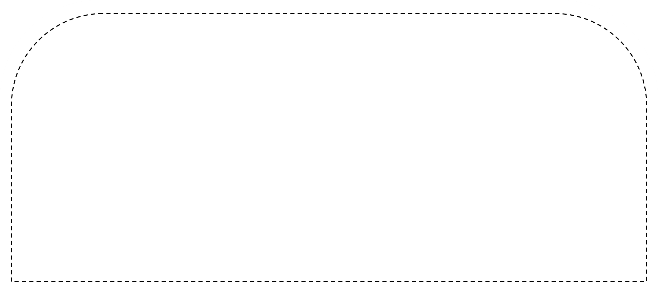


Bài 3: Cuối năm 2022 số dân của nước ta là
99 460 000 người. Nếu tỉ lệ tăng dân số hằng năm là 1,05 % thì đến hết năm 2023 số dân của nước ta là
bao nhiêu người?
Đây là dạng toán gì?
Tỉ số phần trăm

Slide 13
Bài 3: Cuối năm 2022 số dân của nước ta là
99 460 000 người. Nếu tỉ lệ tăng dân số hằng năm là 1,05 % thì đến hết năm 2023 số dân của nước ta là
bao nhiêu người?
Số dân
năm 2023
Số dân
năm 2022
Số dân tăng thêm 2022
(Số dân 2022) x tỉ lệ tăng DS : 100

Slide 14
Cách 1
Bài giải
Số người tăng thêm năm 2022 là:
99 460 000 x 1,05 : 100 = 1 104 330 (người)
Đến hết năm 2023 dân số nước ta là:
99460000 + 1104330 = 100504330 (người)
Đáp số: 100 504 330 người

Slide 15
Cách 2
Bài giải
Số dân năm 2023 chiếm số phần trăm:
100% + 1,05% = 101,05%
Đến hết năm 2023 dân số nước ta là:
99460000 x 101,05 : 100 = 100504330 (người)
Đáp số: 100 504 330 người

Slide 16




Bài 4: Một thuyền máy đi xuôi dòng từ bến A đến bến B. Vận tốc của thuyền máy khi nước lặng là 22,6 km/giờ và vận tốc dòng nước là 2,2 km/giờ. Sau 1 giờ 15 phút thì thuyền máy đến B. Tính độ dài quãng sông AB.
s = v_{xuôi dòng} x t
Notes:
Ngoài chuẩn

Slide 17





Khi xuôi dòng, nước chảy đưa thuyền đi nhanh hơn. Khi đó:
v _{xuôi dòng} = v_{thuyền} + v _{dòng nước}
Notes:
Ngoài chuẩn

Slide 18
Bài giải
Vận tốc của thuyền lúc xuôi dòng:
22,6 + 2,2 = 24,8 (km/giờ)
Đổi: 1 giờ 15 phút = 1,25 giờ
Quãng sông AB dài là:
24,8 x 1,25 = 31 (km)
Đáp số: 31km
Notes:
Ngoài chuẩn

Slide 19

Dặn dò
- Ôn lại tính chất của phép nhân
- Rèn tính cẩn thận

Slide 20

THANK
YOU!
Chúc các bạn luôn vui khỏe và học tốt!

